Slide 1
КОЛОНИЗАЦИЈА ЈУЖНЕ АМЕРИКЕ
Лена Валић, Мелиса Хасановић и Николина Лукић 7/2

Slide 2
ШТА ЈЕ КОЛОНИЈАЛИЗАМ?
Колонијализам је потчињавање народа и држава на континентима Новог света од стране европских сила.
Мотиви за колонизацију могу бити различити - од настојања самих колониста да себи осигурају живот под повољнијим економским, климатским и другим условима, преко настојања њихове матичне заједнице или државе да се реши пренасељености, до контроле над стратешки важним територијама и уз њих везаним природним ресурсима.

Slide 3
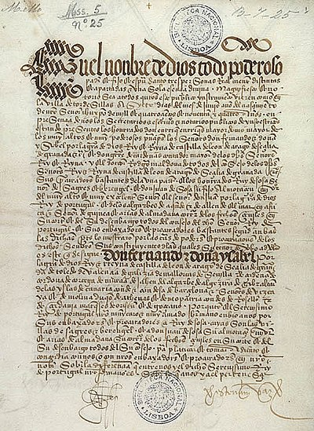
КАКО СУ ПОЧЕЛЕ КОЛОНИЗАЦИЈЕ У ЈУЖНОЈ АМЕРИЦИ?
Колонизација Јужне Америке је процес који је почео Колумбовим открићем америчког континента 1492. године. Две године касније су Португал и Шпанија, две водеће поморске силе тог времена, потписале Споразум из Тордесиљаса, којим су договориле међусобну поделу јужноамеричке територије.

Slide 4
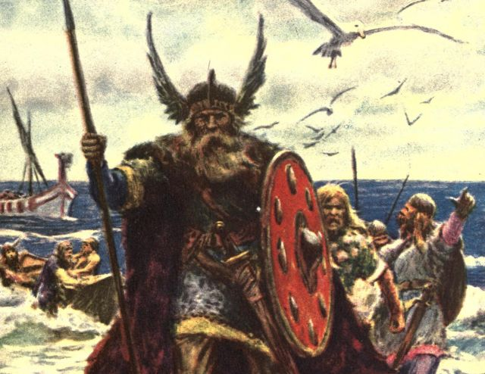
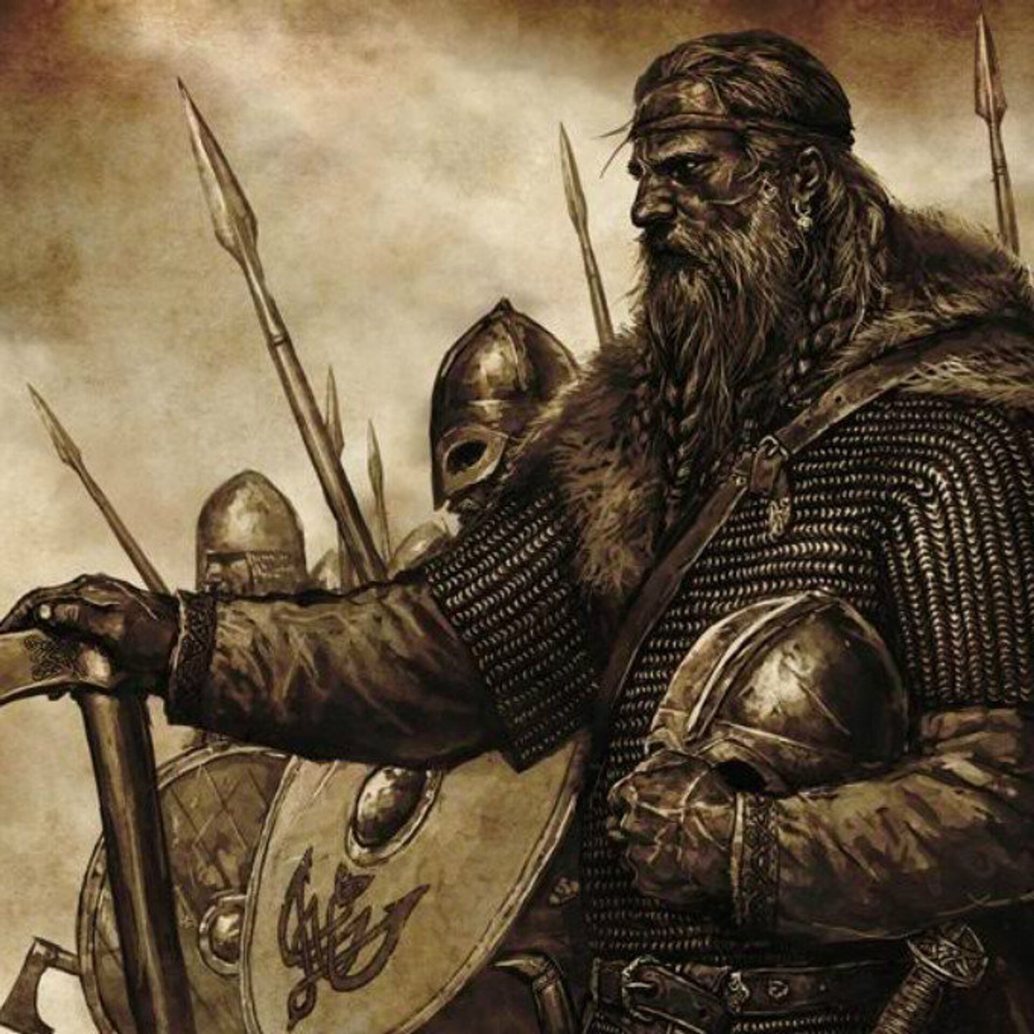
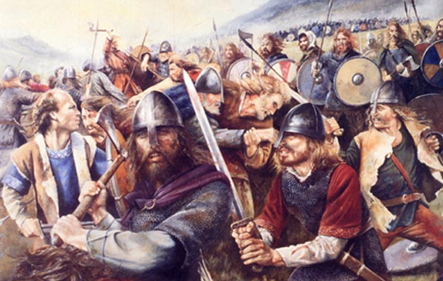
ВИКИНЗИ
Колонизација Америке назив је за низ догађања након открића Америке 1492. године (при томе се мисли на европску колонизацију америчког континента). Ипак, први Европљани који су ступили на америчко тло били су Викинзи током 11. века , који су успоставили и прве европске колоније на том континенту, односно на Гренланду. Такође су подигли насеље на подручју звано Винланд, данас Њуфоундленд.

Slide 5
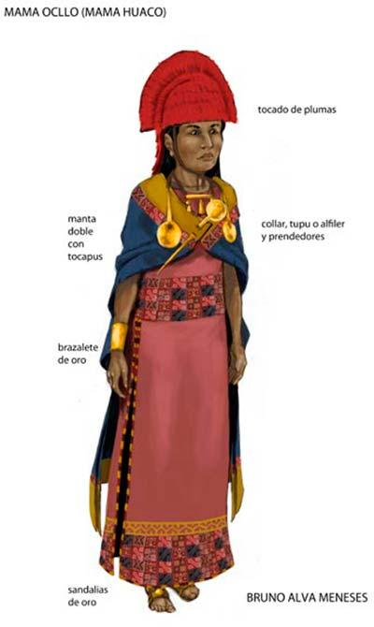
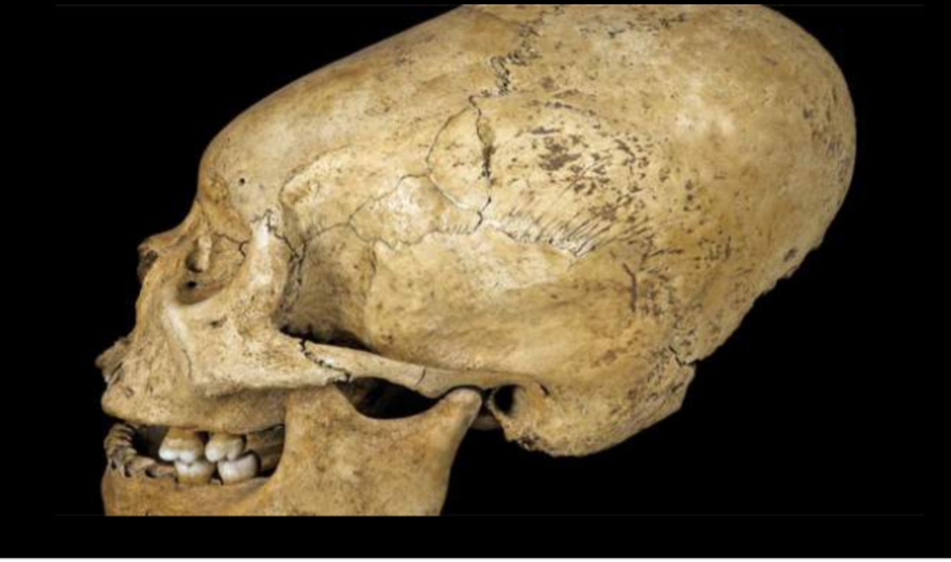
ЦАРСТВО ИНКА
Инке су практиковале деформацију лобање. Својој новорођеној деци обмотавали би тканину око главе како би мекана лобања попримила издужени облик, а овај обичај најчешће је примењивало племство како би се разликовали од нижих друштвених класа.
У 11.веку индијанско племе Инка је населило област јужног дела данашњег Перуа са центром у граду Куско.
Инке су трећа велика цивилизација Јужне Америке. Од 1438.до 1532. Инке су стварале велику државу тиме што су покоравали или мирним путем сједињавали сва околна племена и територије. Цивилизација Инка је заузимала простор од јужног дела Еквадора до северног дела Чилеа.
Доласком Европских освајача 1533. , царство Инка је покорено и унштено. Велики број Индијанаца је или убијен или је страдао од зараза које су Европљани донели.

Slide 6
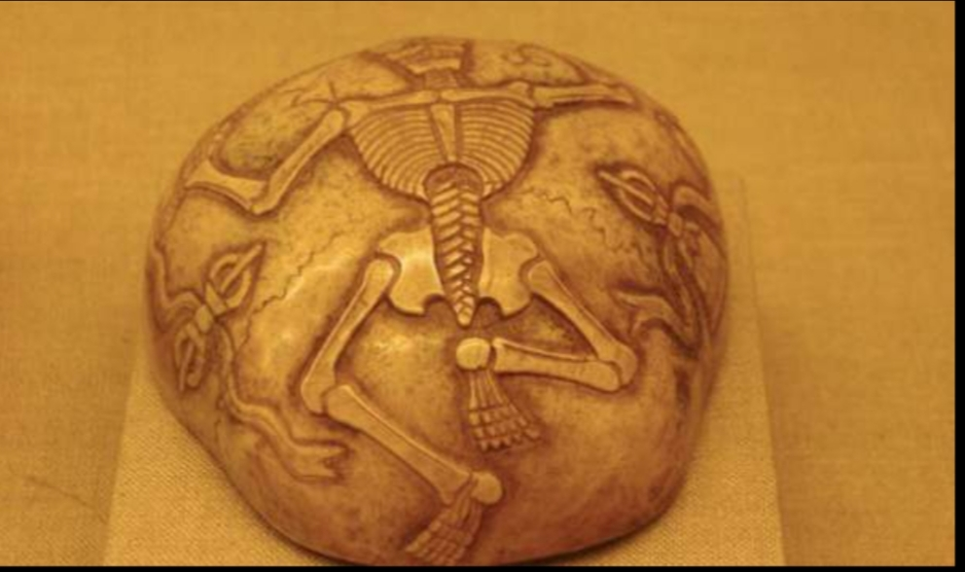
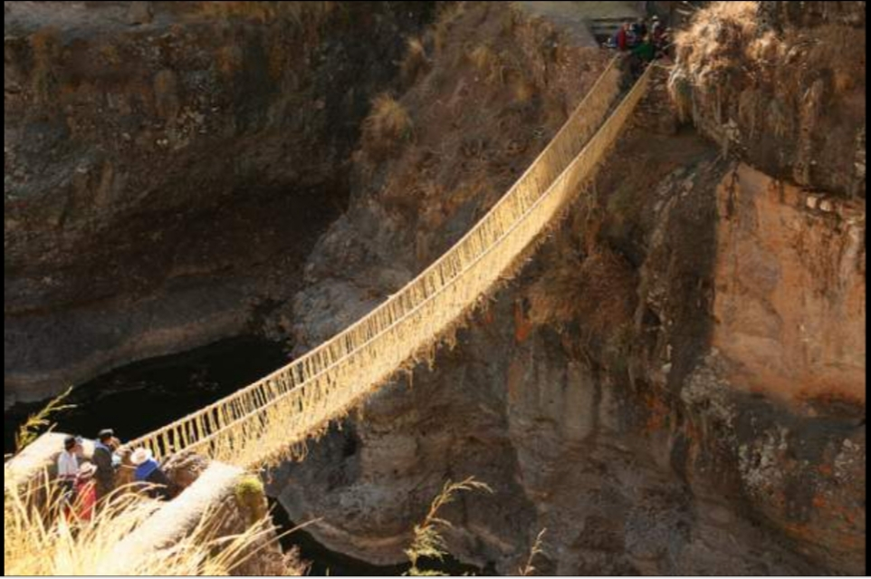
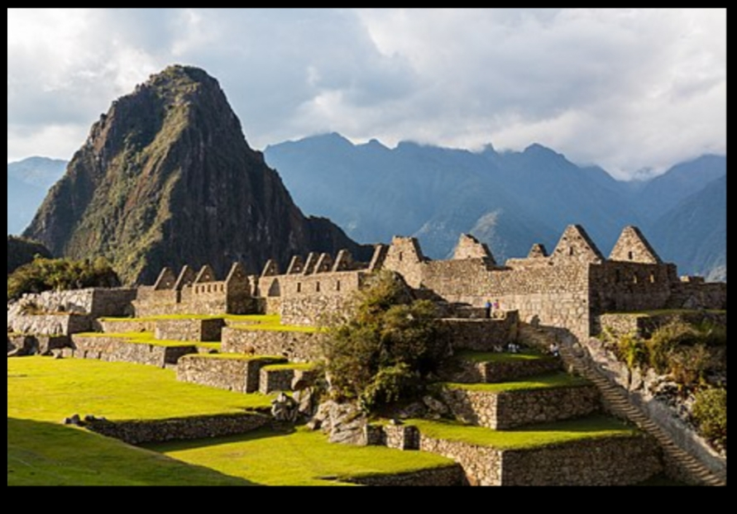
Инке су објекте градиле без малтера тако што би огромно камење обликовали да се савршено уклапа једно у друго.
.
Иако никад нису користили челик или точак, овај народ мајсторски је руковао влакном. Поред висећих мостова, Инке су чак и бродове израђивале од влакна.
Богати и угледни чланови друштва у царству Инка носили би огромне златне, сребрне или дрвене минђуше које би њихове ушне ресице растегле готово до рамена. Захваљујући томе, шпански конкистадори прозвали су их орехонес или велике уши
Када би Инке убиле свог непријатеља, његову лобању би украсиле златом и користиле као посуду за пиће. Такође би некад од зуба мртвог непријатеља направили огрлицу, а од коже бубњеве.
МАКЧУ ПИКЧУ-највећа и најпознатија грађевина коју је овај народ оставио за собом, изграђен је толико високо на планини да није откривен све до 1911. године.
Мушкарци су морали да се ожене до 20. године или би им други чланови заједнице нашли жену. Иако је владарима било дозвољено да имају више жена, мушкарци у царству Инка могли су да имају само једну

Slide 7
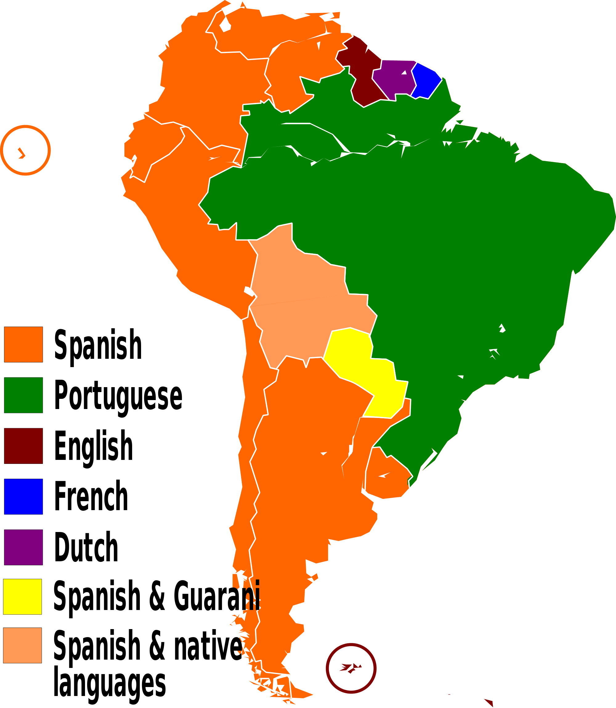
КОЛОНИЈЕ
ШПАНСКЕ
ПОРТУГАЛСКЕ
Венецуела, Колумбија, Еквадор, Перу,Чиле, Аргентина и Уругвај.
Бразил је била једина Португал- ска колонија.

Slide 8
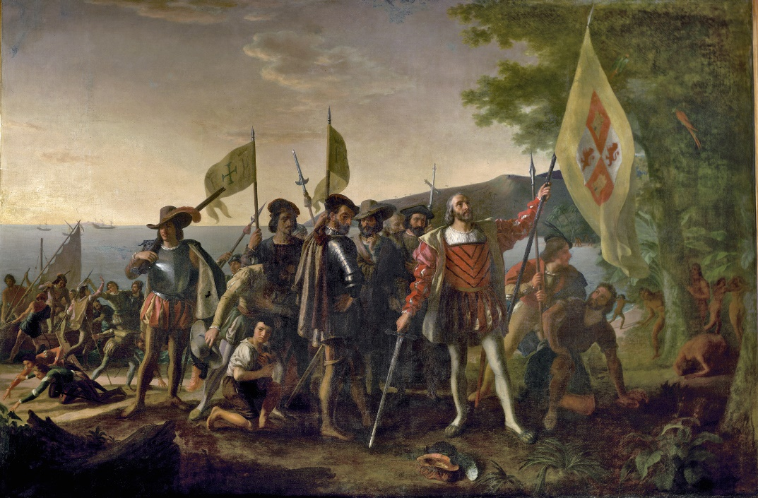
ШПАНСКИ ОСВАЈАЧИ
Конкистадори или конквистадори назив је за шпанске војнике, истраживаче и авантуристе, који су освојили велики део Америке и ставили под шпанску колонијалну власт током XVI века.
Ко су они били?

Slide 9
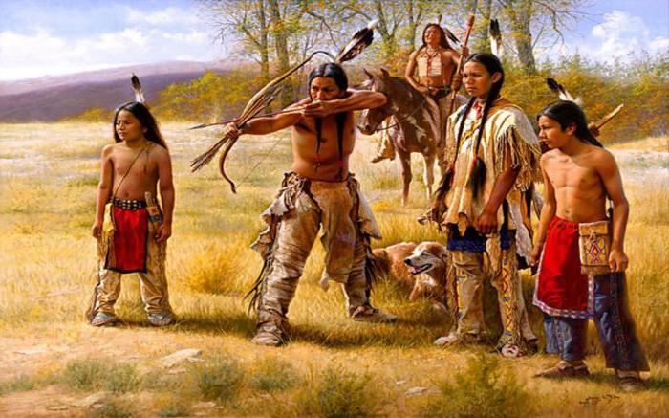
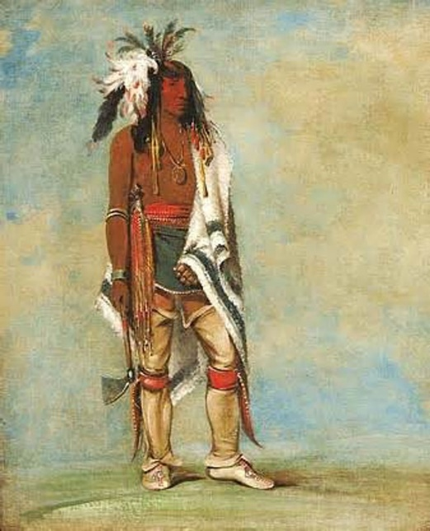
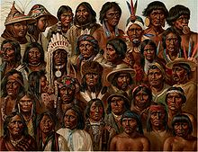
КО СУ БИЛИ ИНДИЈАНЦИ И У КАКВОМ СУ ОДНОСУ БИЛИ СА ЕВРОПЉАНИМА?
Амерички староседеоци, названи Индијанци, су народи који су од праисторије настањивали крајеве од арктичке Канаде и Аљаске до Огњене земље. Индијанци живе и у Чилеу и Аргентини, али се међусобно разликују по језицима, култури и физичком изгледу. Већином су то ловачко-сакупљачка друштва.
Колонизација Америке од стране Европљана у почетку није изазвала никакав отпор локалног становништва. И то је допринело чињеници да су досељеници почели да се понашају веома агресивно, поробљавајући и убијајући Индијанце. Шпански освајачи су показали посебну суровост. Палили су и пљачкали локална села, убијајући њихове становнике.

Slide 10
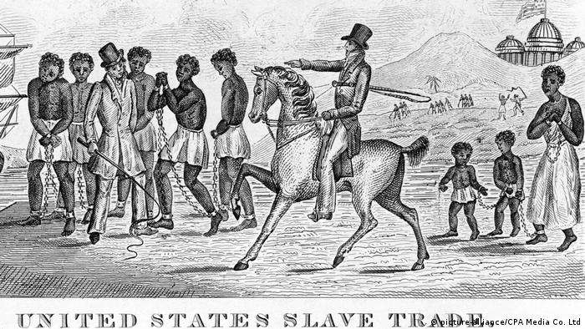
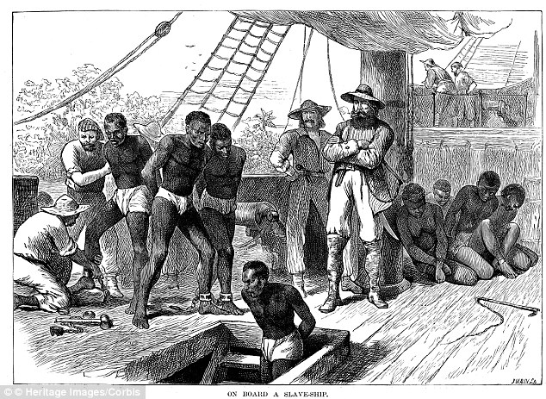
АФРОАМЕРИКАНЦИ
Афроамериканци или Афрички Американци је израз који се данас у САД службено користи како би описао становнике црне боје коже, односно, потомке афричких робова доведених у Северну Америку између 17. и 19. века. У недостатку радне снаге, Португалци су доводили црне робове из Африке за рад на плантажама.С’тога је, и тада а и сада, мешање раса веома присутно у Јужној Америци.
Израз, којег је први користио црни националистички вођа Малколм X, настоји да замени израз "црнци" који се у делу тадашње црначке заједнице сматрао једнако увредљивим као "негро" и "обојени". Израз је, уместо по раси, америчке црнце требало да идентификује према регији одакле потичу њихови преци и тако да их изједначи с етничким групама унутар америчке нације као што су Италоамериканци или Порториканци.

Slide 11
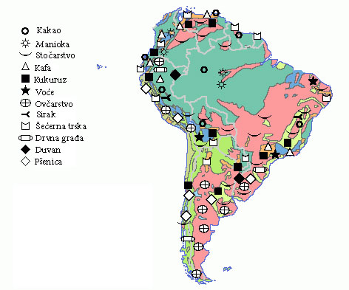
РАЗВИЈАЊЕ ПРИВРЕДЕ
Инке су имали висок степен развоја, државну организацију, привреду, културу исл. Првенствено су се бавили сточарством и земљорадњом али су имали савремене мреже путева, системе иригација, дворце и храмове.
Насупрот развијености Инка, у прашумама Амазона живе племена на ниском степену културног и привредног развоја. Доста тих племена и данас живи на исти начин, а постоје и она племена која никада нису ступила у додир са савременом цивилизацијом.

